Slide 1


Slide 2


Slide 3


পূর্বজ্ঞান যাচাই
*পৃথিবীর সব অঞ্চলের ভূমিরূপ কি একই রকম?
*তোমরা কি পাহাড় দেখেছ? কোথায় দেখেছ?
*পাহাড় ছাড়া আর কী কী ধরনের ভূমির নাম তোমরা জানো?

Slide 4
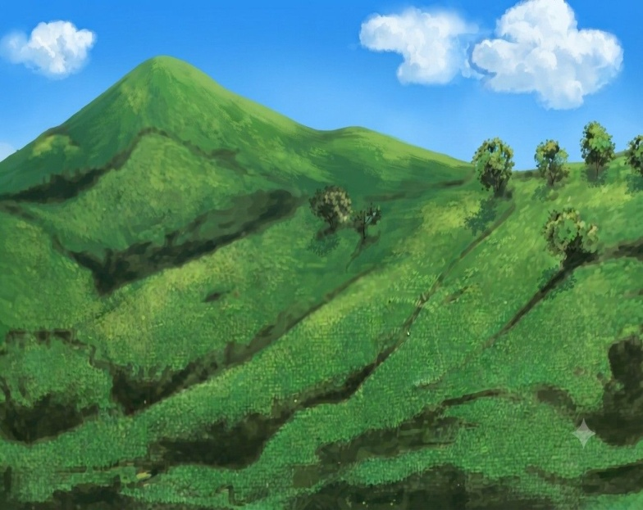
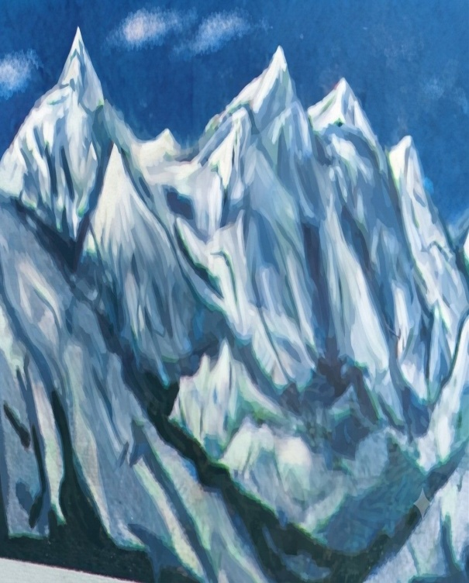
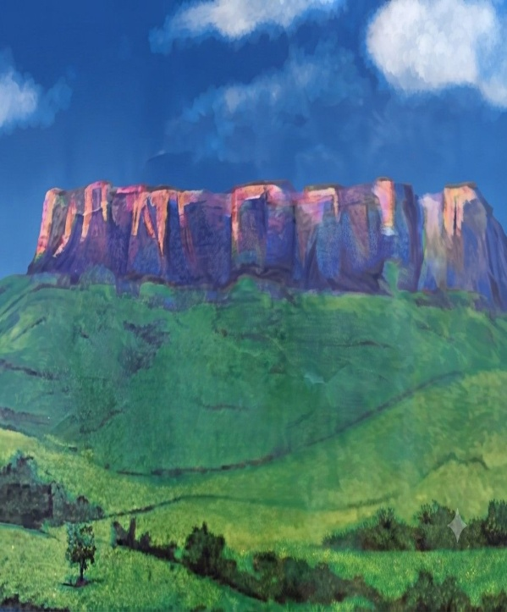
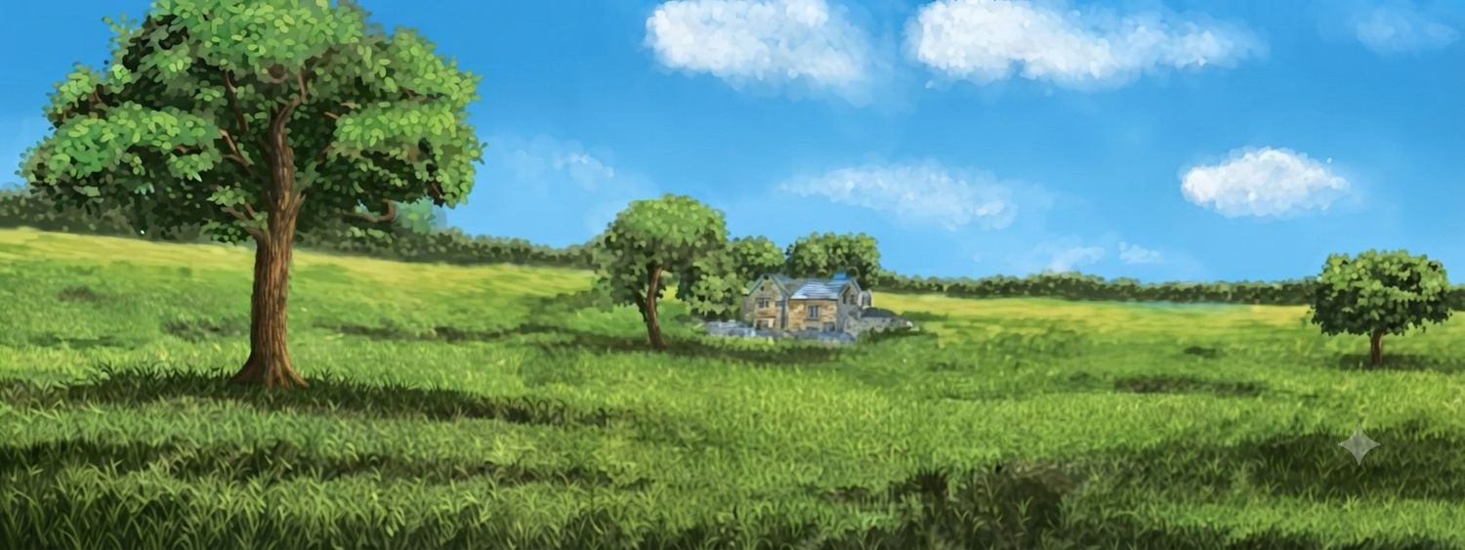
“ভূমিরূপ ও ভূমিরূপের বিভিন্ন ধরন”

Slide 5


-ছবিতে কী কী দেখতে পাচ্ছ?
-বাংলাদেশের কোথায় পাহাড় দেখা যায়?
-পর্বতের উচ্চতা সাধারণত কত মিটার বা তার বেশি?

Slide 6

-ছবিতে কী দেখতে পাচ্ছ?
-মালভূমি কি সমভূমির চেয়ে উঁচু?
-মালভূমিকে আর কী বলা হয়?

Slide 7

-সমভূমির ভূমি কেমন?
-সমভূমিতে কী কী ফসল জন্মায়?
-মানুষ কেন সমভূমিতে বসবাস করতে পছন্দ করে?

Slide 8
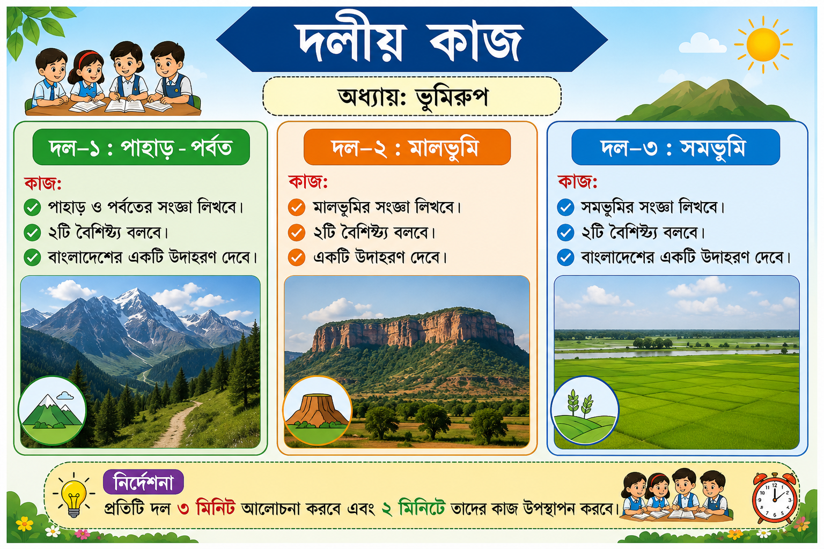

Slide 9
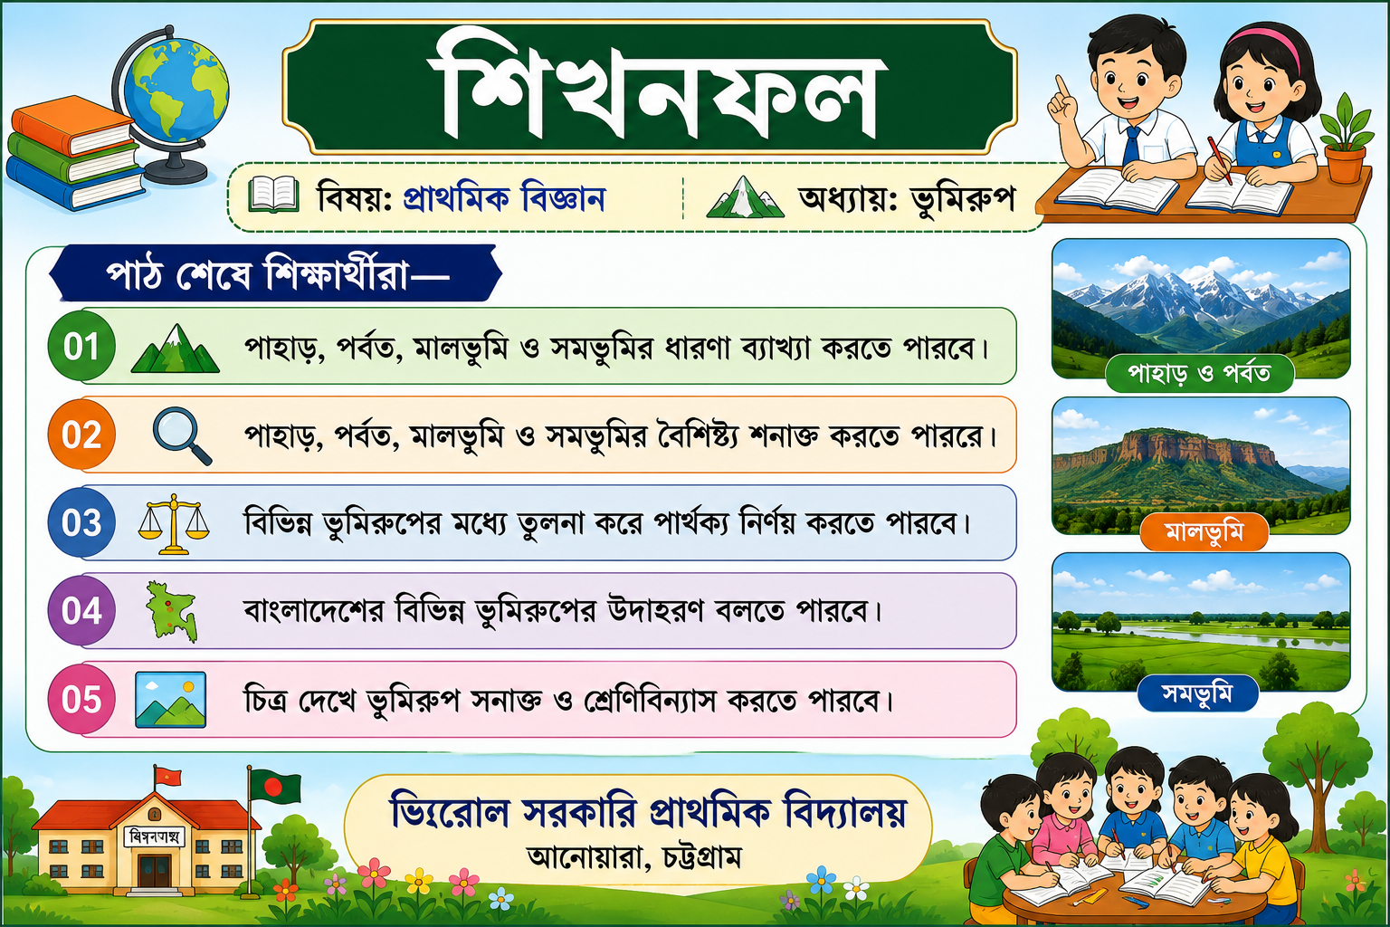

Slide 10


